Slide 1



https://www.costaid.eu
Modul 5 Etika
Financira Evropska unija. Izražena stališča in mnenja so izključno stališča in mnenja avtorjev in ne odražajo nujno stališč in mnenj Evropske unije ali Izvajalske agencije za izobraževanje in kulturo (EACEA). Niti Evropska unija niti EACEA ne moreta biti odgovorna zanje.

Slide 2








Partnerji

Slide 3
Moduli
4. Omogočanje dialoga
5. Etika
6. Spretnosti razmišljanja
7. Digitalne spretnosti
1. Ozaveščanje
2. Kritično razmišljanje
3. Reševanje konfliktov

Slide 4

Cilji
Ta modul vsebuje več informacij o etiki in njeni povezavi s prepričanji, vrednotami, stališči in kulturno utemeljenimi moralnimi načeli.
pojasnjuje, kako se spopasti z etično dilemo.
Opiše, kaj je poklicna etika.
Uči, kako etično uporabljati umetno inteligenco brez predsodkov in kako uporabljati etiko v javnem nastopanju ali družabnih medijih.

Slide 5
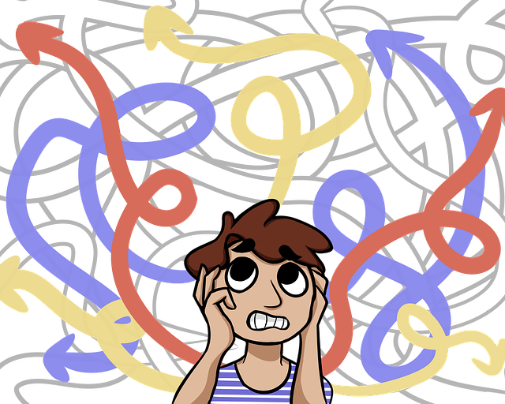
Etika
Vsakič, ko se vprašate "kaj naj storim?", "kako naj ravnam?" ali "ali je to prav?", sprejemate etično odločitev.
Etika pomeni skupek moralnih načel, ki bi jih morali imeti vsi ljudje in ki odražajo, kaj je prav.
Osebna etika se nanaša na etiko, s katero se kot oseba identificirate (prepričanja, vrednote, stališča, kultura) v zvezi z ljudmi in situacijami, s katerimi se srečujete v vsakdanjem življenju.
Poklicna etika se nanaša na etiko, ki jo mora oseba spoštovati v zvezi s svojimi medsebojnimi odnosi in razmerji v poklicnem življenju.
Vir | Licenca Pixabay

Slide 6

Prepričanja
Prepričanje
je stanje ali navada uma, v katerem zaupamo neki osebi ali stvari.
kliknite
Prepričanje je misel, ki jo ima oseba za resnično. Prepričanje lahko izvira iz različnih virov, kot so:
  lastna opažanja ali poskusi;
  sprejemanje kulturnih in družbenih standardov (npr. religije);
  kar jim povedo drugi (npr. izobraževanje ali mentorstvo).
Morebitno prepričanje ostane z osebo, dokler ga ne sprejme kot resnično in ga vključi v svoj individualni sistem prepričanj.
Vsaka oseba na svoj način ocenjuje in išče trdne razloge ali dokaze za ta morebitna prepričanja.
Ko oseba neko prepričanje prizna kot resnico, ki jo je pripravljena zagovarjati, lahko rečemo, da je del njenega sistema prepričanj.

Slide 7
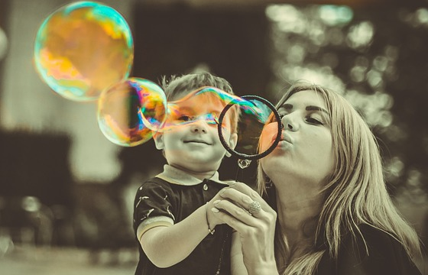
Vrednosti
Vrednote so stabilna in dolgotrajna prepričanja o tem, kaj je za osebo pomembno. Vrednota se iz prepričanja razvije, ko se ji oseba bolj posveti in jo ima za pomembno.
Človek mora biti sposoben jasno izraziti svoje vrednote, da lahko sprejema jasne, razumne, odgovorne in dosledne odločitve.
Prepričanja lahko razdelimo na različne vrste vrednot. Te vrste vrednot se nanašajo na:
    sreča,
    bogastvo,
    karierni uspeh,
    družina.
Vir | Licenca Pixabay

Slide 8
Stališča
Nekaj nasvetov, kako izboljšati samozavedanje in s tem tudi odnos do sebe:
Bodite radovedni glede tega, kdo ste.
Oglejte si, kaj se skriva za vašimi zidovi
Jasno si oglejte sebe
Vprašajte druge, kako vas vidijo.
Vodite dnevnik
kliknite
Stališča so duševna stanja, ki vplivajo na to, kako se ljudje odločajo in ravnajo v različnih situacijah in do drugih. Oblikujejo jih predvsem vrednote in prepričanja ljudi, ki so njihova temeljna načela in prepričanja.
Tudi drugi dejavniki, ki niso globoko zakoreninjeni v glavah ljudi, lahko vplivajo na njihov odnos v trenutku odločanja.
To so družbene norme, konvencije, pritisk vrstnikov in čustveni stres.
Pomanjkanje samozavedanja ali kritičnega vpogleda ali obstoj ambivalentnosti ali negotovosti glede vrednot lahko privede do manj racionalnega pristopa k izbiram in posledično do nezaželenega vedenja.
Če oseba ni jasno razmislila o svojih prepričanjih in vrednotah, je možnost, da ti vplivi vplivajo na stališča, večja. Ta proces vključuje razmislek o načelih, po katerih bi lahko uskladila ali dala prednost konkurenčnim vrednotam.

Slide 9

Kodeks morale in kulture
Vsaka kultura ima svoj moralni kodeks. Tradicionalna pojmovanja morale ali sistema vrednot so lahko precej različna, kulturne skupine pa imajo lahko povsem drugačne pristope k resnici in prevaram. Moralni kodeks obstaja tudi na osebni ravni, na katero vplivajo mehke veščine, kot so npr:
Asertivnost - zlasti v individualističnih družbah - je cenjena, ker vodi človeka k neposrednemu, samozavestnemu delovanju, ki spodbuja njegove interese. To je problematično za kulture, ki asertivnega delovanja nimajo integriranega v svoje družbene komponente, zato imajo lahko težave s takšnim delovanjem.
Samopoveličevanje - težnja po ustvarjanju pozitivnejše podobe o sebi, kot je v resnici, težnja po izboljšanju želenih lastnosti.
Samokritičnost - nezmožnost ustreznega vrednotenja lastne uspešnosti, dejavnosti ali dosežkov. Podcenjevanje lastnih sposobnosti, ki se ne ujema z realnim stanjem.
To je povezano tudi z neresničnostjo v komunikaciji na družbenih omrežjih in z odnosom do širjenja napačnih ali lažnih informacij.
Vir | Licenca Pixabay

Slide 10

Etične dileme
V okviru etike obstaja tudi vprašanje etične dileme. Etična dilema je proces odločanja med dvema možnima ravnanjema, ki sta na nek način etično nesprejemljiva.
Vsak človek se v življenju sreča z etičnimi dilemami, ko so moralna načela postavljena pod vprašaj.
Lahko gre za izjemno zapleten problem ali pa za problem z razmeroma zahtevno rešitvijo.
Ta proces podpirajo vaše sposobnosti kritičnega razmišljanja ali kulturno ozadje, izbrana možnost pa vam lahko pomaga, da postanete spoštovani kot oseba ali strokovnjak.
Vir | Licenca Pixabay

Slide 11
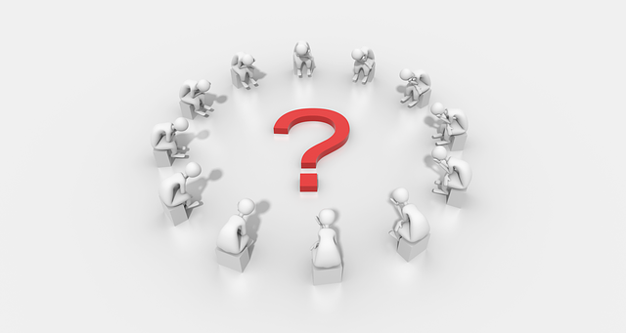
Primer etičnih dilem
Pogoste etične dileme vključujejo skušnjavo po namerni napačni razlagi podatkov.
Nekdo bi lahko bil v skušnjavi ali spodbujen, da deli podatke tako, da bi stranke prepričal ali zavedel, da je njegova izbira najbolj varna.
Etična dilema je, ali bo oseba napačno interpretirala podatke in si zagotovila kariero ali pa bo delila resnico in tvegala izgubo službe.
Vir | Licenca Pixabay

Slide 12
Druge etične dileme (poklicne in osebne)
Spremljanje družabnih medijev otrok ali najstnikov - Ali bi morali kot starši z vidika varnosti spremljati spletne dejavnosti svojega najstnika ali pa je dovolj star, da lahko družbene medije uporablja odgovorno?
Prodaja nečesa brez razkritja vseh negativnih podatkov.
Prijava nesreče - Če se vam mudi in greste mimo nesreče, ali bi jo prijavili? Ali pa si boste rekli, da se bo našla druga oseba, ki bo verjetno poklicala pristojne organe?
Ali naj lažem svojemu šefu? - Morda boste ugotovili, da se strinjate, da je v določenih situacijah dobro lagati svojemu šefu. Toda ali je laganje šefu na kateri koli ravni v nasprotju z vašimi osebnimi moralnimi prepričanji? Če je tako, bo to povzročilo vašo moralno dilemo.
Ali je dovoljeno vzeti zaloge iz moje pisarne?
Splavitev otroka z Downovim sindromom. - Dilema se v bistvu glasi: kako se splav sklada z vašimi moralnimi prepričanji?

Slide 13
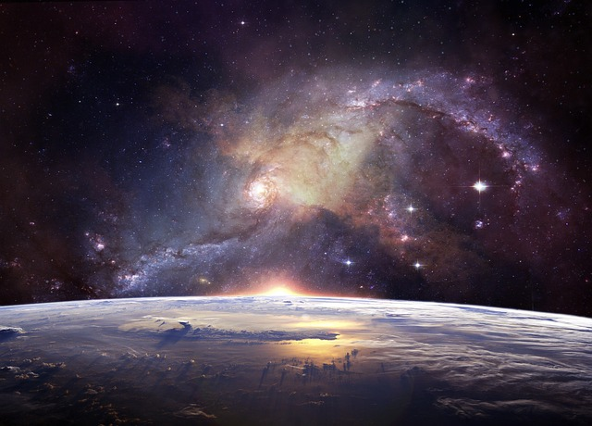
Najpomembnejši je...
Najpomembnejša stvar pri reševanju dilem je:
preučite vsa dejstva, nato pa ugotovite, ali imate dovolj nadzora, da lahko sprejmete potrebno odločitev, preden nadaljujete.
bodite iskreni do sebe, ohranite svojo integriteto in moralo na prvem mestu.
če to storite, boste po izbiri zadovoljni, da ste se odločili pametno.
Koristno je objektivno oceniti vsako izbiro in se odločiti za večje dobro.
Vir | Licenca Pixabay

Slide 14

Poklicna etika
Poklicnih dilem smo se dotaknili že v prejšnjem delu.
Uporaba etike v poklicnem okolju je bistvena za ohranjanje zaupanja, integritete in spoštovanja med sodelavci, strankami in zainteresiranimi stranmi. Z njo lahko izboljšamo svoj ugled, verodostojnost in uspešnost ter spodbujamo pozitivno in produktivno delovno kulturo.
Izraz poslovna ali poklicna etika se nanaša na sklop moralnih načel, ki usmerjajo ravnanje podjetja.
Vir | Licenca Pixabay

Slide 15
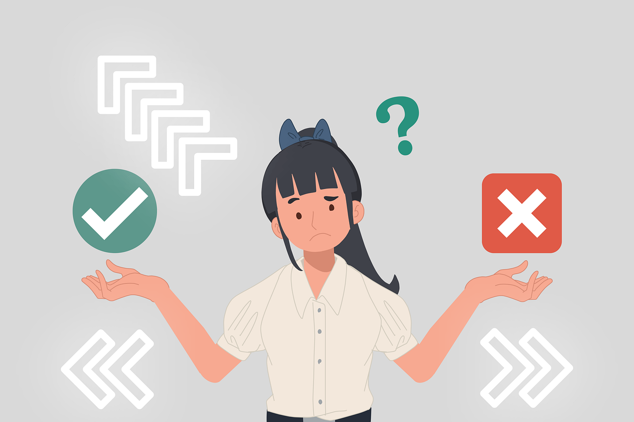
Kaj je poklicna etika?
Poklicna etika so načela, ki urejajo vedenje posameznika ali skupine v organizacijskem okolju. Tako kot vrednote tudi poklicna etika določa pravila, kako naj se oseba v takem okolju obnaša do drugih ljudi in organizacij.
Strokovnjaki morajo razumeti razliko med osebnimi vrednotami in etiko, ki jih imajo kot posamezniki, ter poklicno etiko, ki jo morajo upoštevati kot člani strokovne organizacije.
Vir | Licenca Pixabay

Slide 16
Zakaj je poklicna etika pomembna?
Podjetja, šole ali javni organi dokazujejo svojo etičnost z upoštevanjem vseh ustreznih zakonov. S tem se zaščitijo pred pravnimi težavami ter si ustvarijo ugled med kolegi in strankami. Poslovna etika ali etični kodeksi podjetja pomagajo podjetjem tudi pri zaposlovanju kakovostnih članov ekipe. Organizacije, ki cenijo in spoštujejo svoje člane ekipe v skladu z visokimi etičnimi standardi, so pogosto privlačne za iskalce zaposlitve.
Poklicna etika ima več delov:
  Osebna odgovornost
  Odgovornost podjetij
  Zvestoba
  Spoštovanje
  Zanesljivost
  Pravičnost
  Družbena in okoljska odgovornost

Slide 17
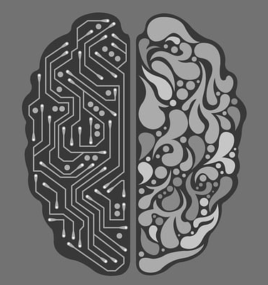
Etična načela za uporabo umetne inteligence
Vpliv uporabe umetne inteligence je mogoče opaziti v skoraj vseh gospodarskih sektorjih in v vsakdanjem življenju ljudi.
Uporaba etike pri uporabi umetne inteligence v delovnem okolju je iz dneva v dan pomembnejša. Spoštovanje človekovega dostojanstva, pravic in svoboščin so osnovna pravila pri načrtovanju in razvoju UI.
OECD je ustanovil tudi delovno skupino, ki se ukvarja z "načeli uporabe umetne inteligence na delovnem mestu, vključno z vidika človekovih pravic (pristranskost, zasebnost, zastopanost in dostojanstvo), preglednosti in zmožnosti pojasnjevanja, robustnosti varnosti in zaščite ter odgovornosti in odgovornosti."
Vpliv umetne inteligence na izobraževanje lahko izboljša in preoblikuje proces, zlasti s ChatGPT, vendar ima tudi tvegano plat. Pričakovati je, da se bo treba prilagoditi novim načinom poučevanja.
Trenerji in učitelji se bodo soočali s številnimi izzivi, tako z vidika pridobivanja veščin kot tudi širjenja lažnih novic, fotografij in videoposnetkov, ki jih ustvarja umetna inteligenca.
Vir | Licenca Pixabay

Slide 18

Predsodki v umetni inteligenci
Sistemi umetne inteligence so lahko nepošteni, če jih uporabljate na primer za geodetske namene. Uporabljajo velike podatke in iskalnike za prikazovanje rezultatov, na katere se pogosto klikne, vendar so ti odvisni od tega, kdo na njih klikne, kaj mu je všeč in iz katere države prihaja, zato so lahko takšni rezultati nepošteni in pristranski. Tako lahko iskalnik ponovi iste pristranskosti, ki obstajajo v resničnem svetu, in jih okrepi v spletnem okolju.
Pomembno se je zavedati, da umetna inteligenca dela s tistim, kar je na voljo, ta vsebina pa velikokrat vsebuje neetična sporočila, nepravičnost, predsodke, agresijo in poskuse prikrivanja resnice.
Vir | Licenca Pixabay

Slide 19
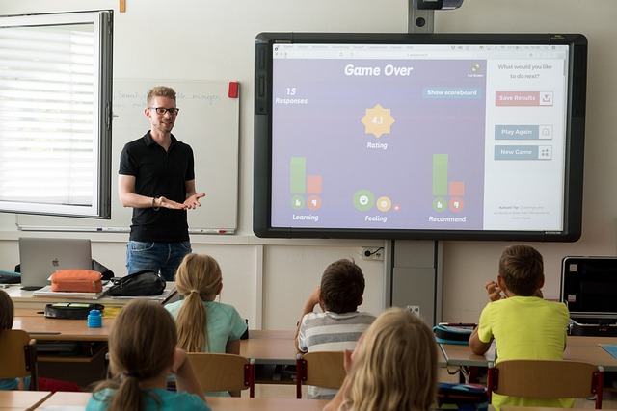
Etika v družabnih medijih
Družbeni mediji nas povezujejo v vsakdanjem življenju ter vplivajo na naša stališča in mnenja. So močan vir informacij, po drugi strani pa tudi vir informacijskih motenj.
Sporočila o nasilju poskušajo biti prepričljiva in poskušajo spremeniti posameznikova prepričanja ali namere.
Spletni (ali osebni) sovražni govor ali mikroagresija sta etična dilema. Na eni strani gre za svobodo izražanja, na drugi strani pa za pravico drugih do dostojanstva in spoštovanja. Pomembno je obsoditi komunikacijo, ki z izkrivljanjem, ustrahovanjem, prisilo in nasiljem ponižuje posameznike, skupine ali človeštvo ter izraža nestrpnost in sovraštvo.
Nespoštovanje etičnih načel lahko privede do težav pri razlikovanju resnice, do manipulacije in/ali napačne razlage resnice.
Vir | Licenca Pixabay

Slide 20

Etika v javnem nastopanju
Javno nastopanje ima tudi več etičnih načel, ki so temeljni kamen, ki se ga morajo naučiti vsi:
Zanesljivost
Integriteta na področju predmeta
Spoštovanje drugih
Dostojanstvo pri ravnanju
Resničnost sporočila
Osnovno načelo je poštenost posredovanih informacij.
Dandanes moramo biti previdni glede vira informacij, tudi ko govorimo v javnosti. Govorniki pogosto uporabljajo pretiravanje, izpuščanje ali izkrivljanje informacij, da bi bilo njihovo stališče bolj prepričljivo. Pomembno je, da govorniku, če je le mogoče, postavite vprašanja ali se neposredno pozanimate o viru njegove izjave. Sposobnost kritičnega razmišljanja in spraševanja je treba razvijati pri vzgojiteljih, prek njih pa pri mladih in študentih.
Vir | Licenca Pixabay

Slide 21
Reference in nadaljnje branje
Prepričanje. (2023) Merriam-Webster Dictionary. Pridobljeno s: https://www.merriam-webster.com/dictionary/belief
Ekipa CFI. (2020) Etična dilema. Pridobljeno s: https://corporatefinanceinstitute.com/resources/esg/ethical-dilemma/
Etična praksa in vloga strokovnih delavcev. (2022) Pridobljeno s: https://www.cipd.org/uk/knowledge/factsheets/ethics-role-hr-factsheet/#the-role-of-people-professionals-
Evropski parlament, Generalni direktorat za notranjo politiko: Raziskave za odbor CULT. Zakaj kulturno delo z begunci (2017). Pridobljeno s spletne strani: http://www.europarl.europa.eu/RegData/etudes/IDAN/2017/602004/IPOL_IDA(2017)602004_EN.pdf
Harris, Ema. (2021) Pomen etike v poklicnem razvoju. Pridobljeno s: https://www.careeraddict.com/ethics-professional-growth-career-development
Kristenson, Sarah. (2022) 15 primerov etičnih dilem, ki jih lahko vidite v resničnem svetu. Pridobljeno s: https://www.happierhuman.com/ethical-dilemma-examples/
Osebna prepričanja, vrednote, stališča in vedenje. (2023) Ministrstvo za podjetništvo, inovacije in zaposlovanje. Pridobljeno s: https://www.iaa.govt.nz/for-advisers/adviser-tools/ethics-toolkit/personal-beliefs-values-attitudes-and-behaviour/
Spector, Nicole. (2019) Kaj je samozavedanje? In kako ga lahko gojite? Pridobljeno s: https://www.nbcnews.com/better/lifestyle/what-self-awareness-how-can-you-cultivate-it-ncna1067721
Pecníková, Jana. (2020) Úvod do studia kultur(y). Dali-BB, Banská Bytrica, 2020. Pridobljeno s spletne strani: https://www.ff.umb.sk/app/cmsSiteAttachment.php?ID=774 2
Pomen etike na delovnem mestu: 6 pomembnih prednosti. (2022) Indeed Uredniška ekipa. Pridobljeno s: https://www.indeed.com/career-advice/career-development/why-ethics-is-important-in-the-workplace
Kaj je poslovna etika? Opredelitev, vrste in primeri. (2023) Pridobljeno s: https://www.indeed.com/career-advice/career-development/business-ethics

Slide 22
Reference in nadaljnje branje
Chen, Claire. (2023). Umetna inteligenca bo spremenila poučevanje in učenje. Let's Get it Right: Uresničujmo to pravilno. HAI Standford University. Pridobljeno s spletne strani: https://hai.stanford.edu/news/ai-will-transform-teaching-and-learning-lets-get-it-right
Načela etike umetne inteligence za obveščevalno skupnost. Pridobljeno s: https://www.intelligence.gov/principles-of-artificial-intelligence-ethics-for-the-intelligence-community
Blackman, Reid. (2020). Praktični vodnik za oblikovanje etične umetne inteligence. Harvard Business Review. Pridobljeno s: https://hbr.org/2020/10/a-practical-guide-to-building-ethical-ai
Biti etičen govornik: Smernice in vprašanja. © copyright 2003-2023 Study.com. Pridobljeno s: https://study.com/academy/lesson/being-an-ethical-speaker.html
Umetna inteligenca: primeri etičnih dilem (2023) UNESCO. Pridobljeno s spletne strani: https://www.unesco.org/en/artificial-intelligence/recommendation-ethics/cases
Etika javnega nastopanja. Pridobljeno s: https://open.lib.umn.edu/publicspeaking/chapter/2-2-ethics-in-public-speaking/

Slide 23
Etika
Čestitamo!
Zaključili ste ta del
Financira Evropska unija. Izražena stališča in mnenja so izključno stališča in mnenja avtorjev in ne odražajo nujno stališč Evropske unije ali Izvajalske agencije za izobraževanje in kulturo (EACEA). Niti Evropska unija niti EACEA ne moreta biti odgovorna zanje.

